Slide 1
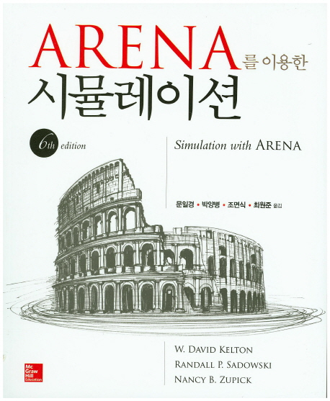
00 | 시뮬레이션 강의소개
01 | 시뮬레이션이란 무엇인가?
02 | 시뮬레이션의 기본 개념
03 | 시뮬레이션의 기본 개념 : 수작업으로 진행하는 사건 지향 시뮬레이션
04 | 시뮬레이션의 기본 개념 : 스프레드시트를 사용한 시뮬레이션 - News Vendor 문제 시뮬레이션의 기본 개념 : 스프레드시트를 사용한 시뮬레이션 - M/U/1 Queue 문제
05 | ARENA 길라잡이 : 모델 3-1(A simple processing system) 작성 실습
06 | ARENA 길라잡이 : 모델 3-2(직렬처리), 3-3(병렬처리), 모델 3-4(직렬처리, 상수작업시간), 3-5(병렬처리, 상수작업시간) 작성 실습
07 | 기본 공정의 모델링과 입력 : 모델 4-1(An electronic assembly and test system) 작성 실습
08 | 기본 공정의 모델링과 입력 : 모델 4-2(근무일정, 고장, 도수통계), 모델 4.3(애니메이션 강화) 작성 실습
09 | 기본 공정의 모델링과 입력 : 모델 4-4(수송) 작성 실습
10 | 세부 모델링 : 모델 5-1 (Call center) 시뮬레이션 작성 실습
11 | 세부 모델링 : 모델 5-2 (확장 Call center : 시간에 따라 변하는 도착률, 개인별 근무 스케쥴 반영) 시뮬레이션 작성 실습
12 | 세부 모델링 : 모델 5-3 (확장 Call center : 다양한 성과지표 반영) 시뮬레이션 작성 실습
13 | 세부 모델링 : 모델 5-4 ((s, S) Inventory system with backlogging) 시뮬레이션 작성 실습 & OptQuest를 활용한 최적화

Slide 2
Arena 설치

Slide 3
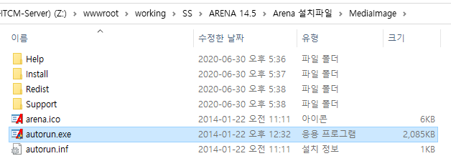
설치 프로그램 다운로드
http://kcjeong.cbnu.ac.kr/working/ss/HandsOn.zip

Slide 4
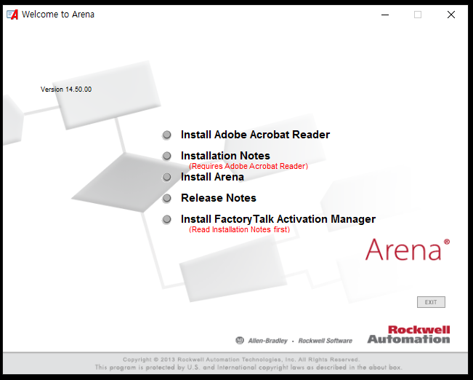

Slide 5
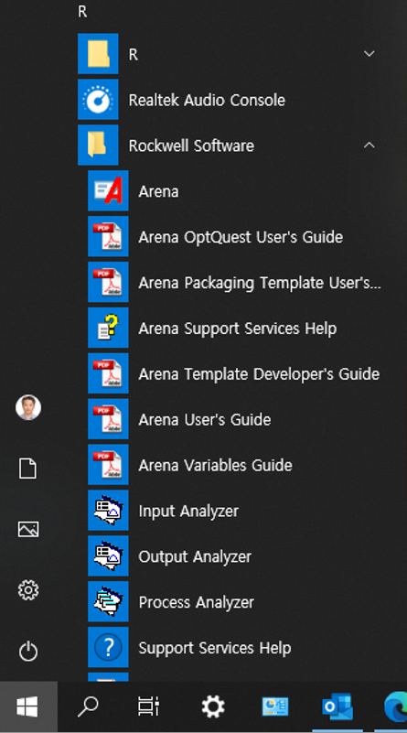
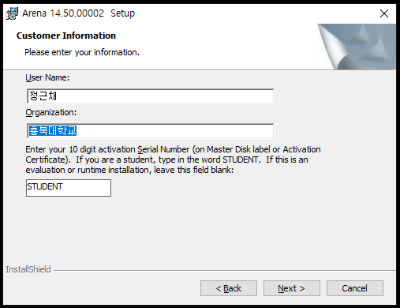

Slide 6
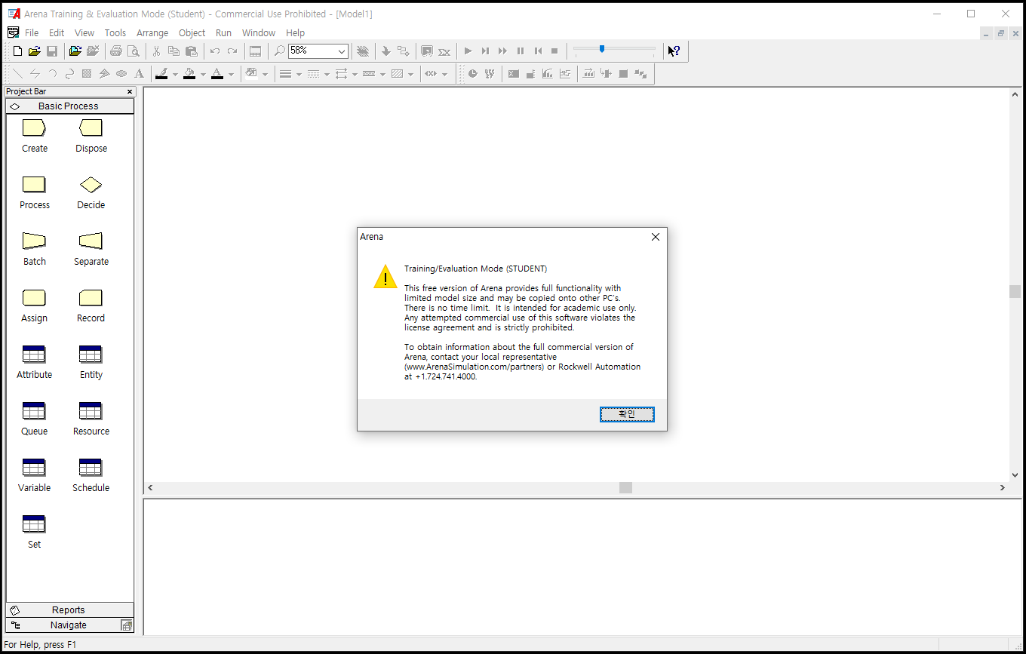
Tool Bar
Flowchart
Modules
Data
Modules

Slide 7
Model 3-1

Slide 8
The System: 단순한 가공 시스템
TRIA(1, 3, 6)
드릴 프레스
(Server)
(가공되지 않은)
Blank 부품의
도착
완성된 부품의
떠남
7
6
5
4
EXPO(5)
대기행렬
선입선출(FIFO)
가공 중인 부품

Slide 9
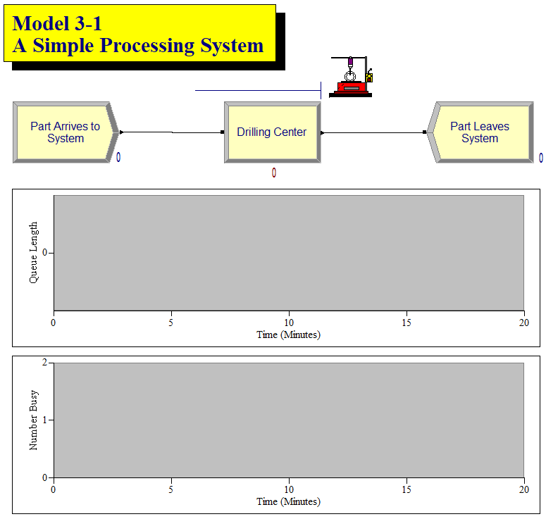
Create & Dispose : 개체의 생성 및 소멸
Process : 자원을 이용하여 개체를 처리, 바로 처리가 불가능한 경우 Queue에 대기

Slide 10
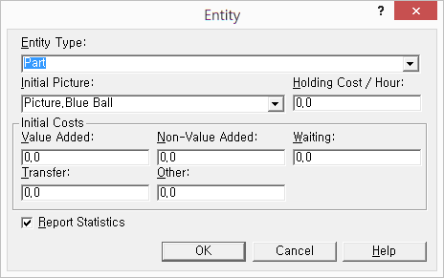
Entity
Double Click!

Slide 11
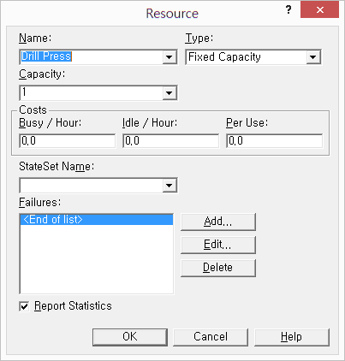
Resource
Double Click!

Slide 12
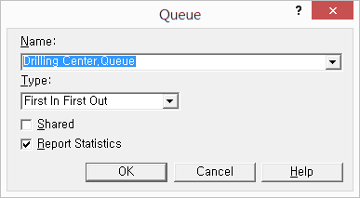
Queue
Process에서 Resource 삽입 시 자동 생성
Double Click!

Slide 13
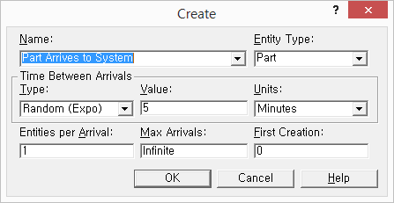
1. Create
[Time Between Arrivals : Type] Random(EXPO) : 도착시간간격이 지수분포를 따름.
[Time Between Arrivals : Value] 5 : 지수분포의 평균이 5임.
[Time Between Arrivals : Units] Minutes : 시간 단위가 분임.
[Time Between Arrivals : Entities per Arrival] 1 : 개체가 한 번에 한 개씩 도착함.
[Time Between Arrivals : Max Arrivals] Infinite : 개체가 무제한으로 도착할 수 있음.
[Time Between Arrivals : First Creation] 0 : 첫 번째 개체가 시간 0에 도착함.

Slide 14
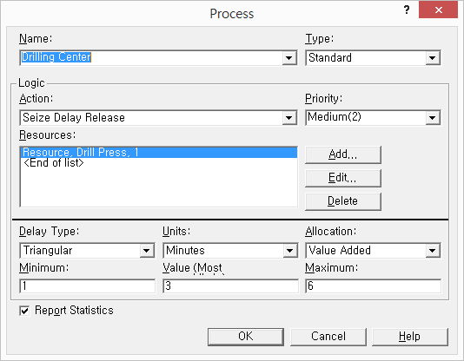
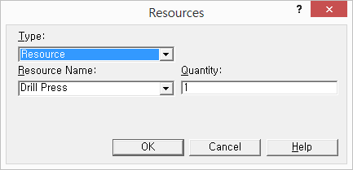
2. Process
[Logic : Action] Seize Delay Release : Resource를 잡고, 지연하고, 풀어주는 방식으로 작업을 진행함.
[Logic : Resources] Resource, Drill Press, 1 : 작업을 진행하기 위해 Drill Press 자원 1개가 필요함.
[Delay Type] Triangular : 작업시간이 삼각분포를 따름.
[Minimum] 1 : 최소작업시간이 1임.
[Value (Most Likely)] 3 : 최빈작업시간이 3임.
[Maximum] 6 : 최대작업시간이 6임.

Slide 15
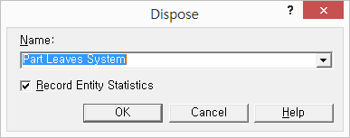
3. Dispose

Slide 16
Animation
Box
Text
Resource
Queue
Variable
Plot
Q(t)
B(t)

Slide 17
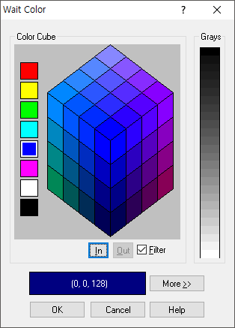
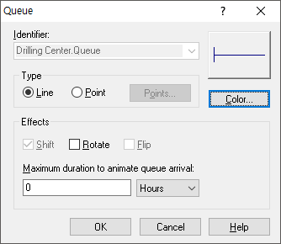
Animation-Queue
Click!

Slide 18
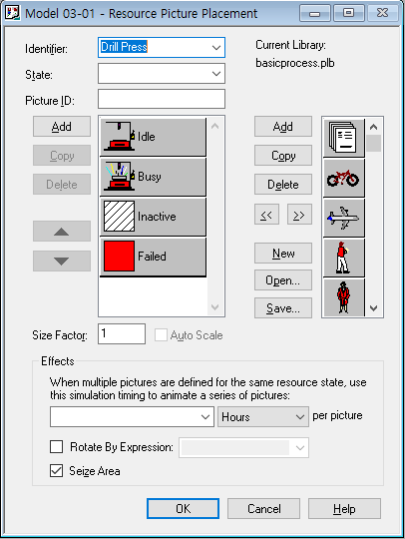
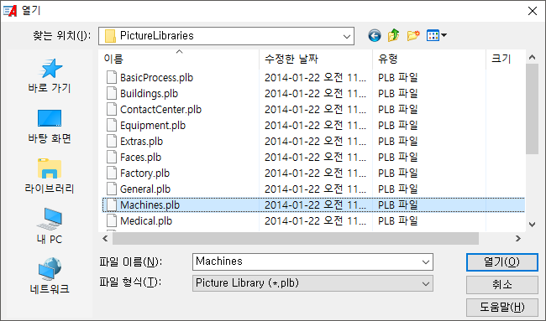
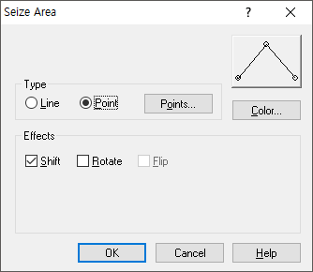
Animation-Resource
Animate Tool Bar
C:\Users\Public\Documents\Rockwell Software\Arena\PictureLibraries

Slide 19
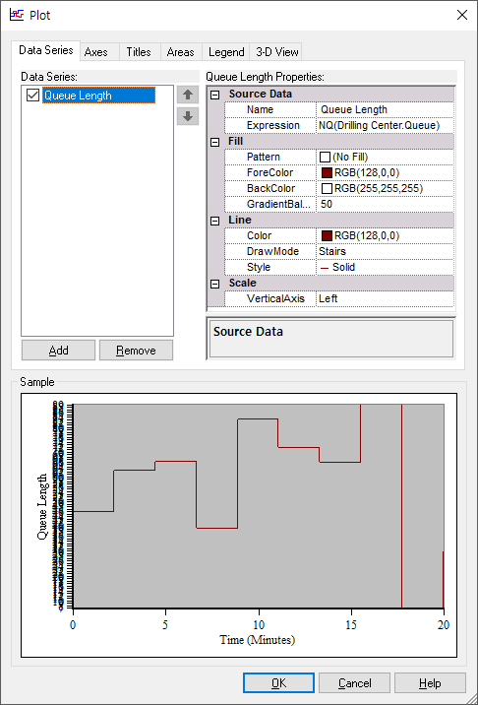
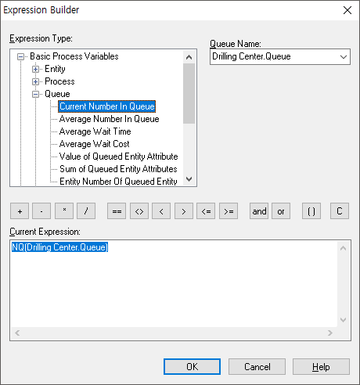
Animation-Plot
Animate Tool Bar
Build
Expression
대기중인 파트의 수

Slide 20
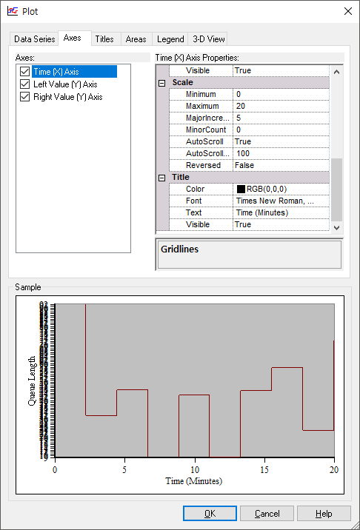
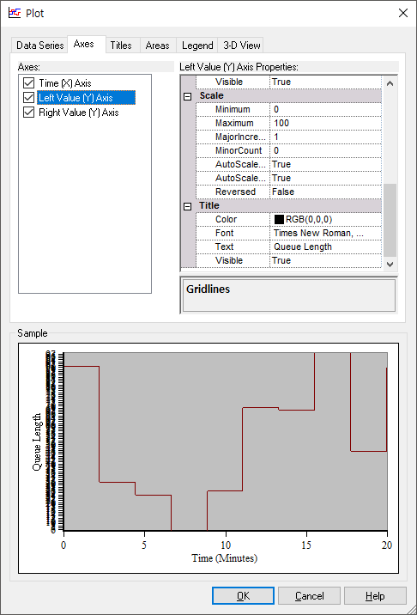
Animation-Plot
Animate Tool Bar

Slide 21
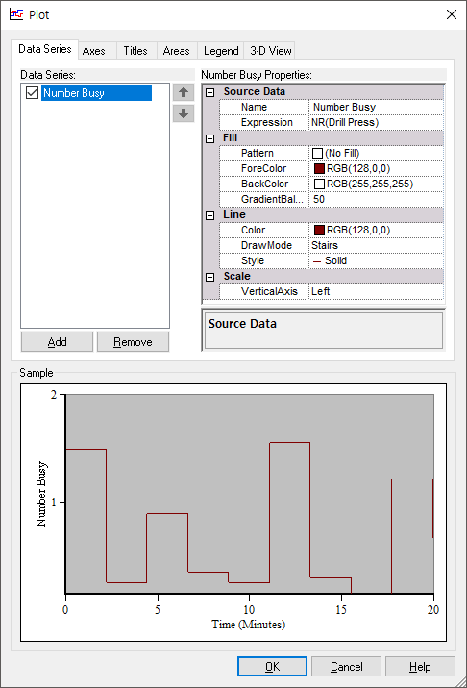
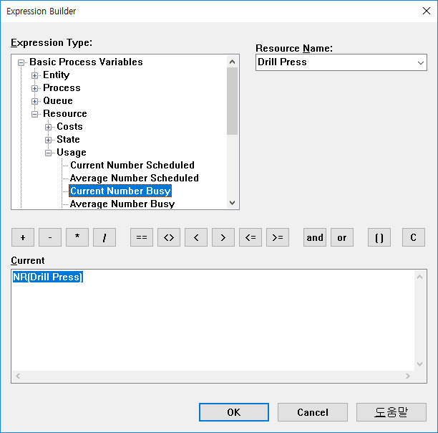
Animation-Plot
Animate Tool Bar
Build
Expression
가동중인 드릴 프레스의 수

Slide 22
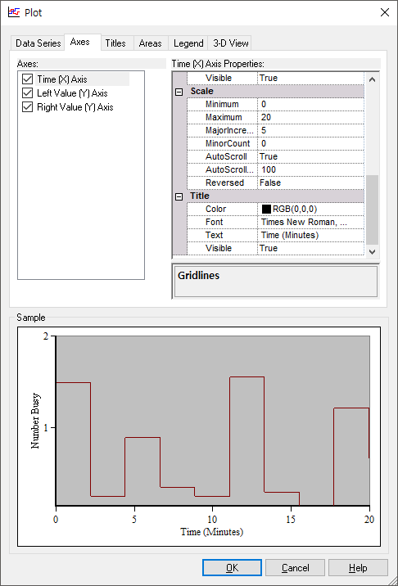
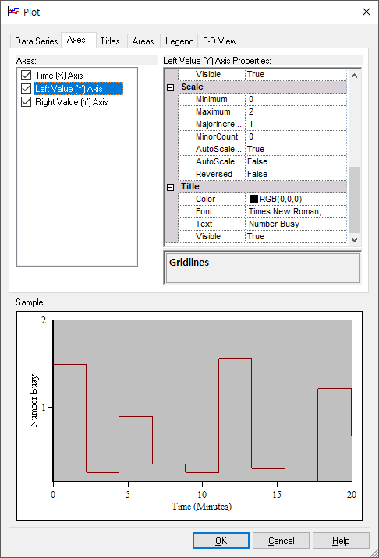
Animation-Plot
Animate Tool Bar

Slide 23
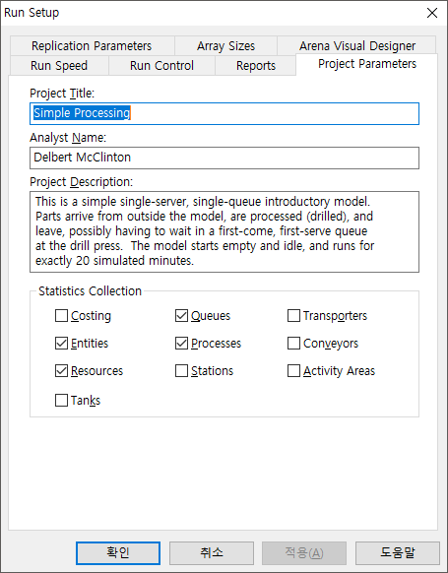
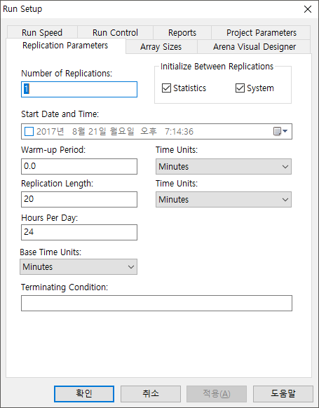
Run-Setup
시뮬레이션 기간 : 20분

Slide 24
Results

Slide 25
Results

Slide 26
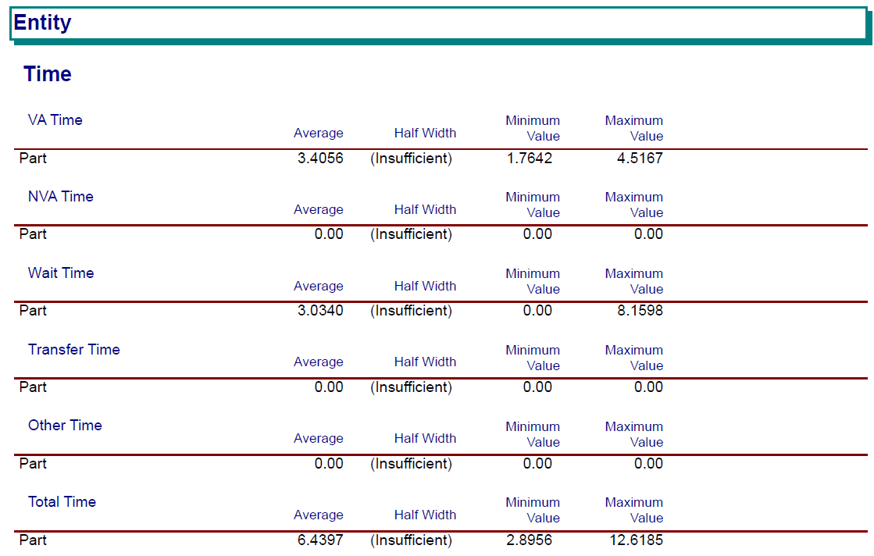
Results
가공이 완료된 5개 부품에 대한 평균

Slide 27
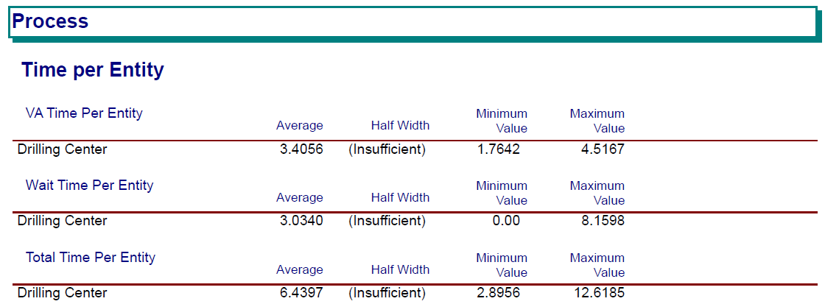
Results
가공이 완료된 5개 부품에 대한 평균

Slide 28
Results
대기를 완료한 6개 부품에 대한 평균

Slide 29
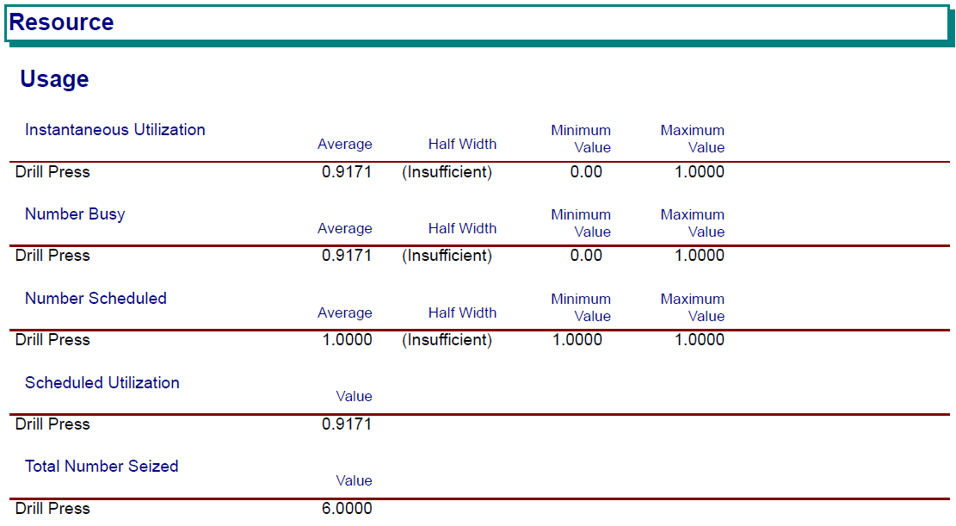
Results
대기를 완료한 6개 부품

Slide 30
따라하기
Model 3-1.mp4

